Slide 1
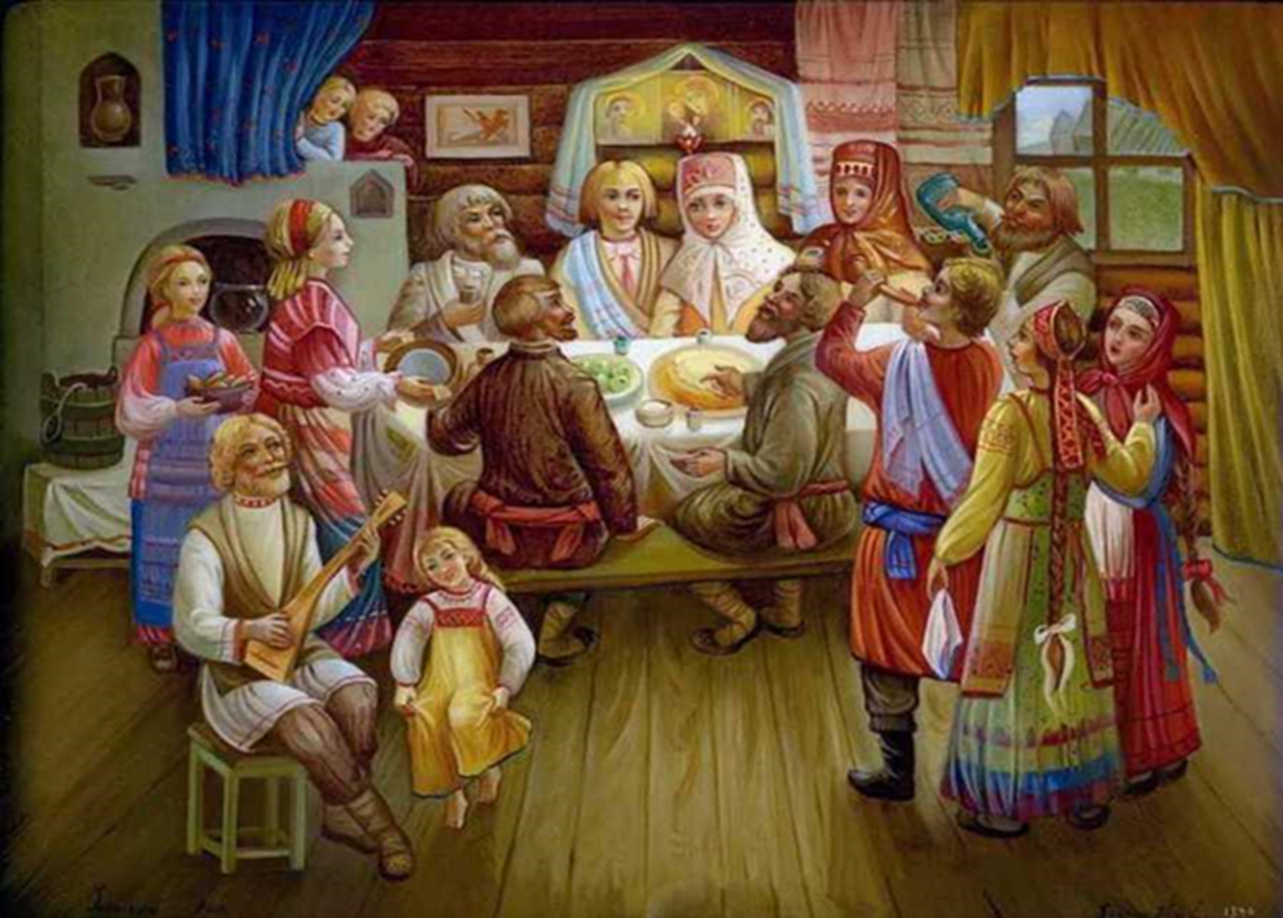
Развлечение «Традиции русского народа» для старшего дошкольного возраста.
МБДОУ д/с 17 «Ёлочка»
Поликарпова Анна Сергеевна
Воспитатель 1 категории
Стаж работы 12 лет

Slide 2
Цель: Приобщение детей к традициям русского народа.
Задачи:
- Формировать знания детей о традициях русского народа, вызывать эмоциональный отклик на произведения устного народного творчества, воспитывать уважение к труду мастеров.
- Учить делать из ткани русскую народную куклу, выполнять элементы рукоделия.
- Формировать эмоциональную отзывчивость и интерес к русским традициям.
- Формирование коммуникативных отношений;

Slide 3
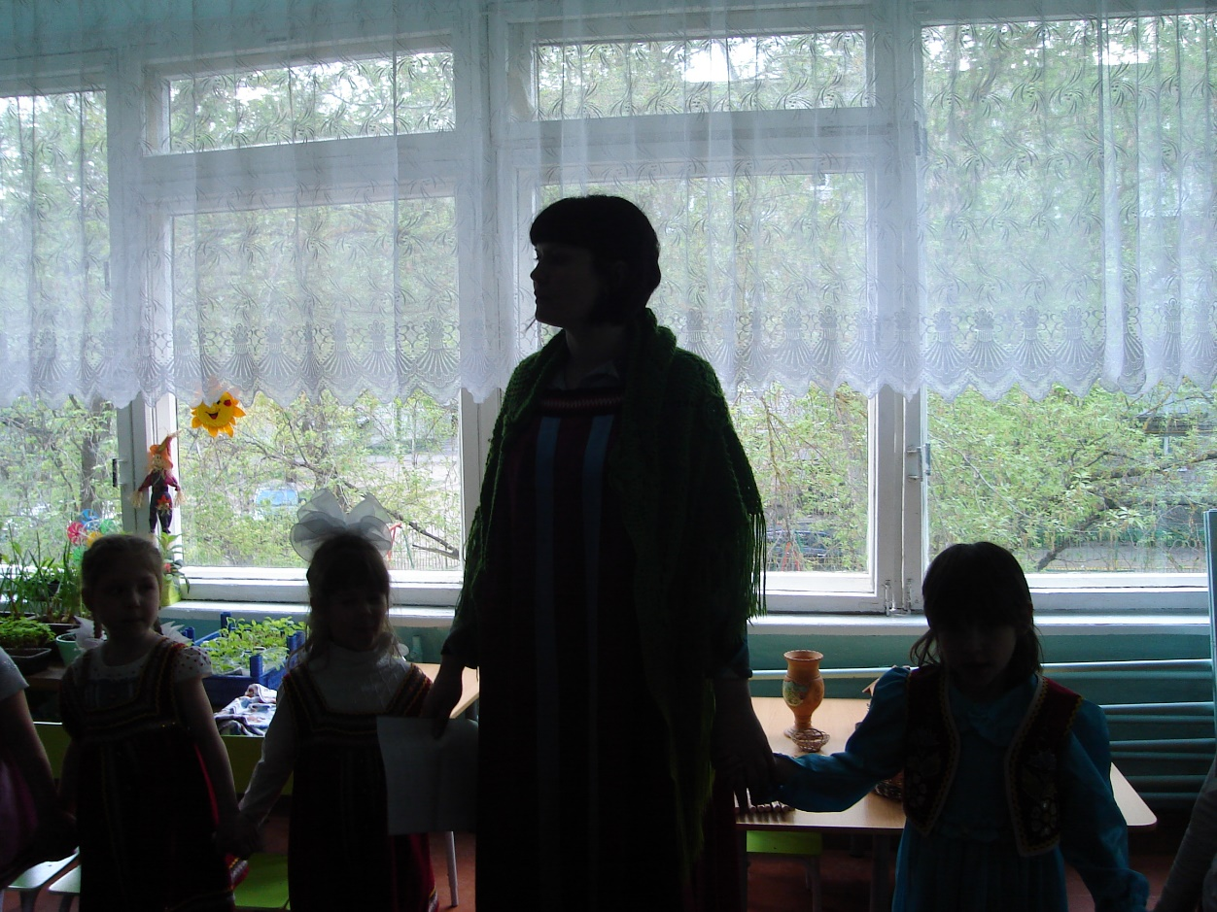
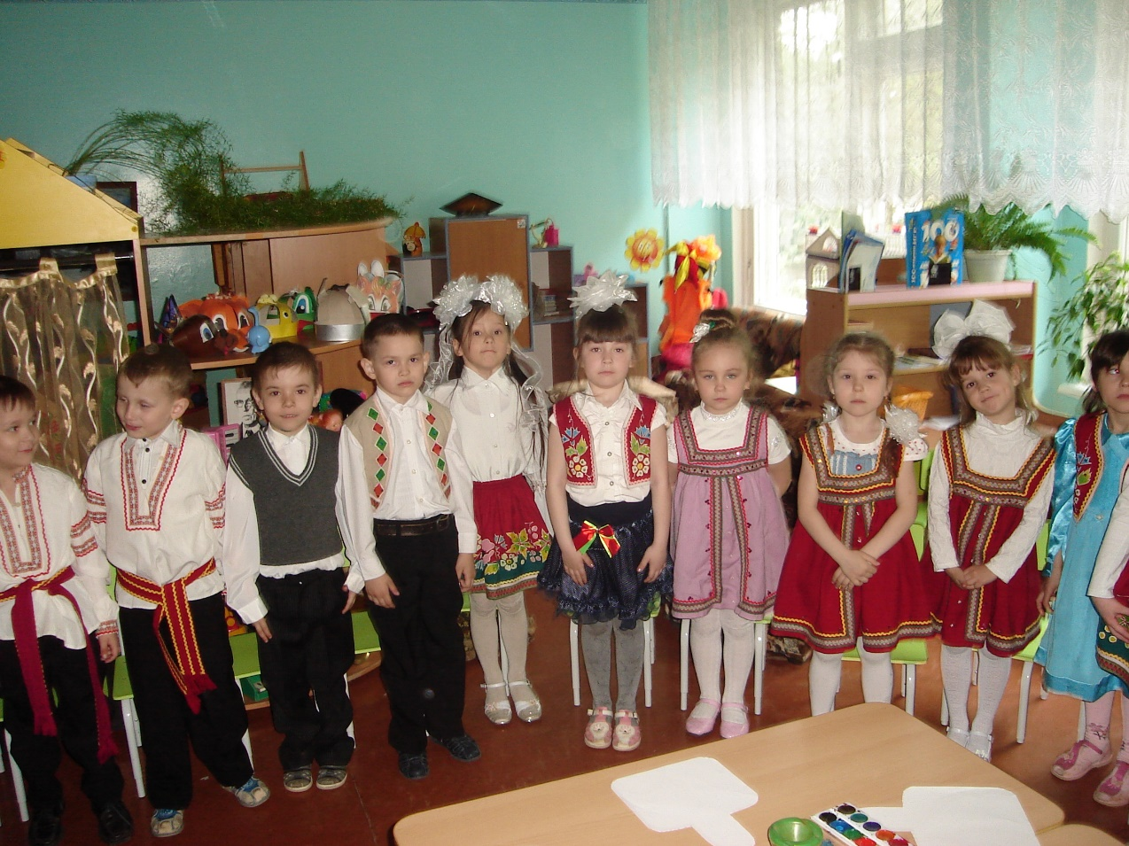
Ход мероприятия. Хороводная игра «Солнышко» (на сплочение) Беседа «Что такое традиция?» Путешествие в прошлое. «Вкруг себя мы обернёмся, дружно за руки возьмёмся, громко топнем мы ногой, чудо, в прошлое нам дверь открой!»

Slide 4
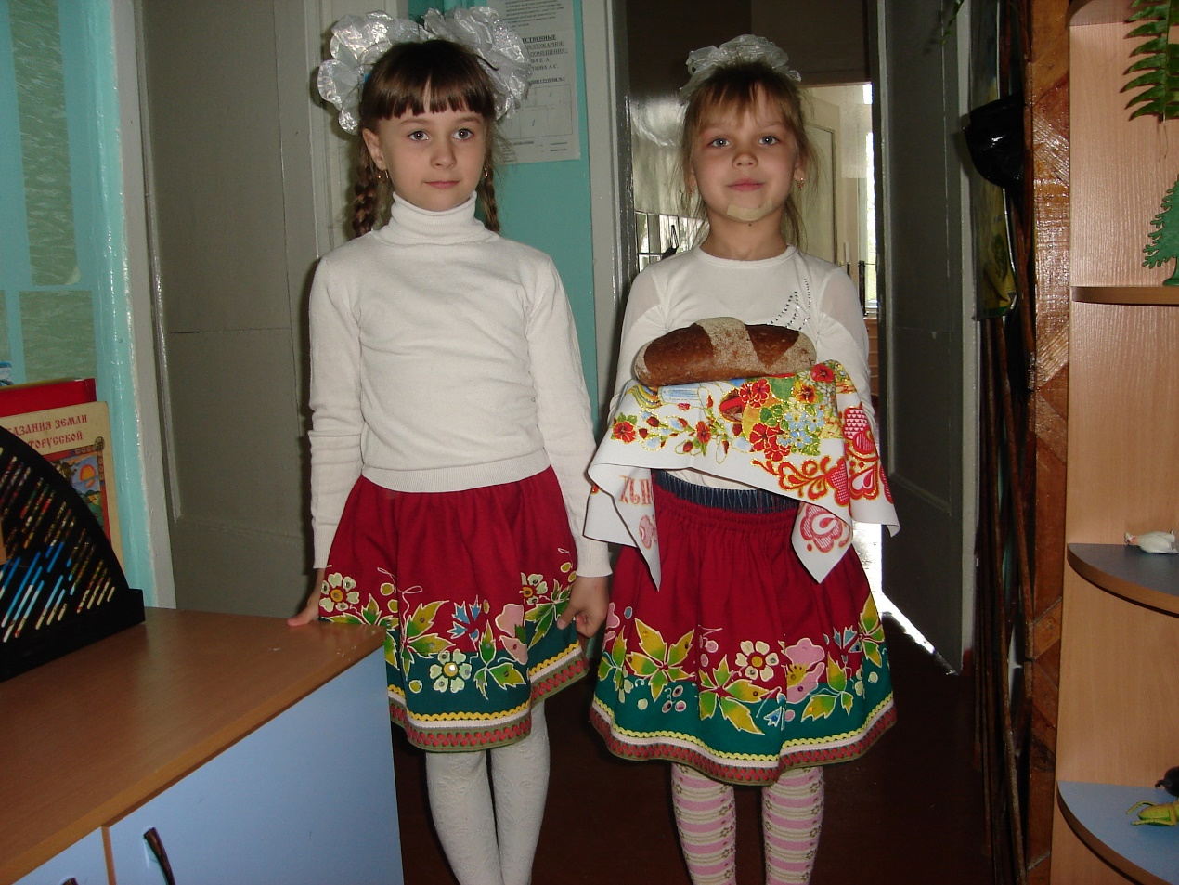
Беседа «Традиция- хлебосольство» «Без хлеба нет обеда», - говорили русские люди.

Slide 5
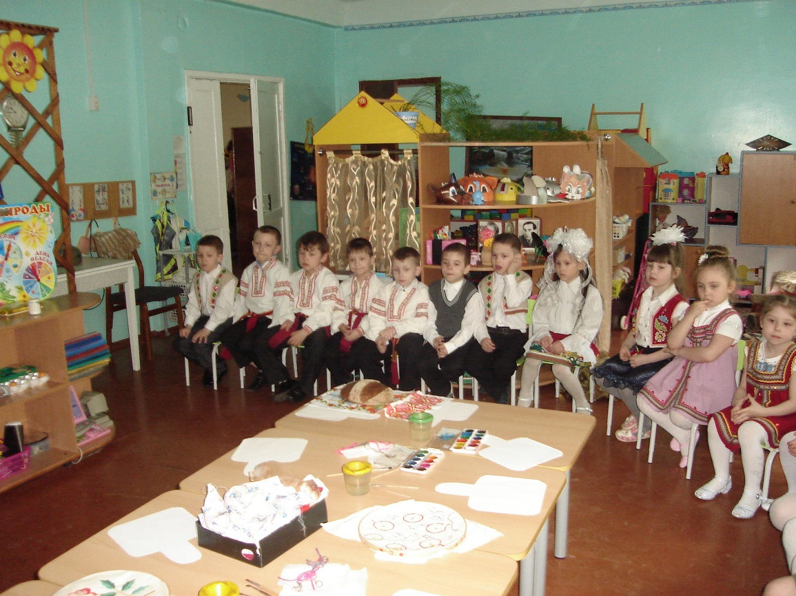
Потешки и поговорки:
- Водичка, водичка,
Умой мое личико,
Чтобы глазки блестели,
Чтобы щечки краснели,
Чтоб смеялся роток,
Чтоб кусался зубок.
- Без друга на сердце вьюга.
- Лучше синица в руках, чем журавль в небе.
- Нет друга, так ищи, а есть, так береги.

Slide 6
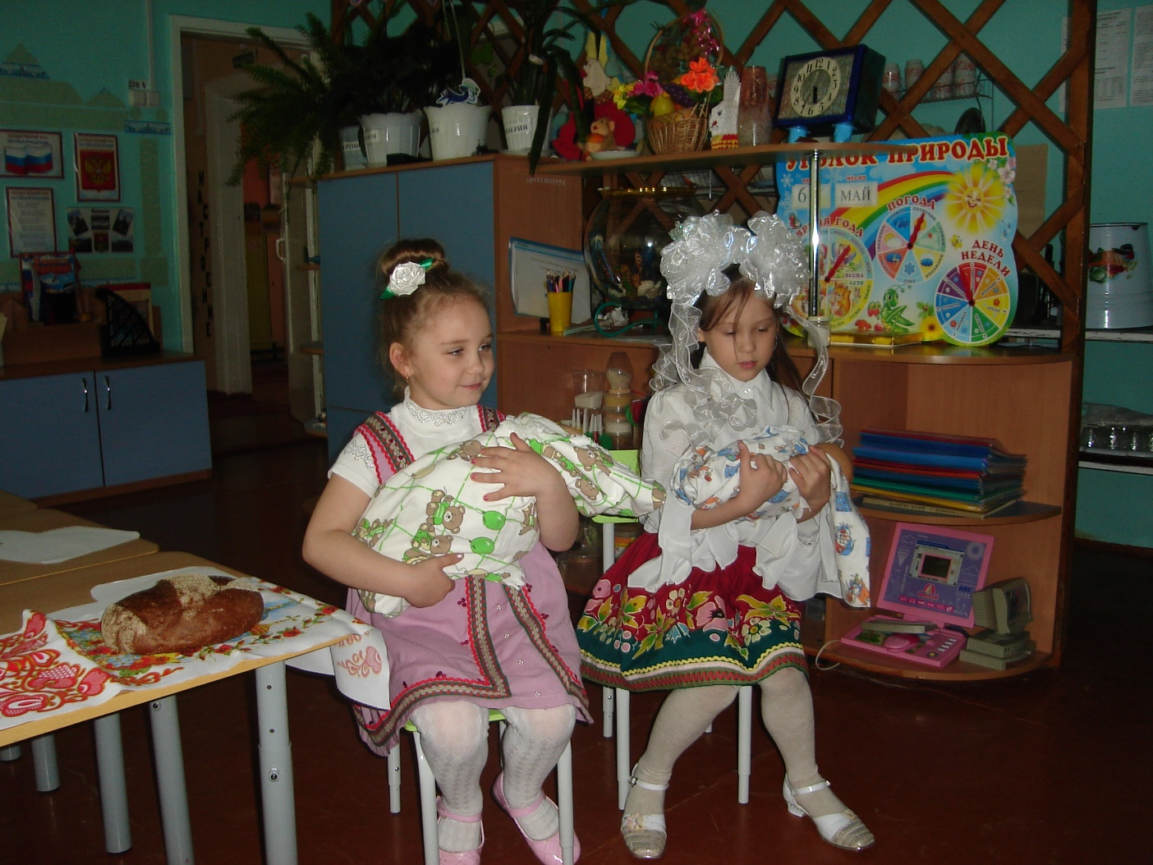
Мамина колыбельная. Игровое упражнение «Придумай ласковое слово для мамы»
- Люли-люли-люленьки,
Летят сизы гуленьки.
Летят гули вон, вон.
Несут Маше сон, сон.
Стали гули ворковать,
Стала Маша засыпать.

Slide 7
Мамин заговор.

Slide 8
Именины. Игра «Пирог»

Slide 9
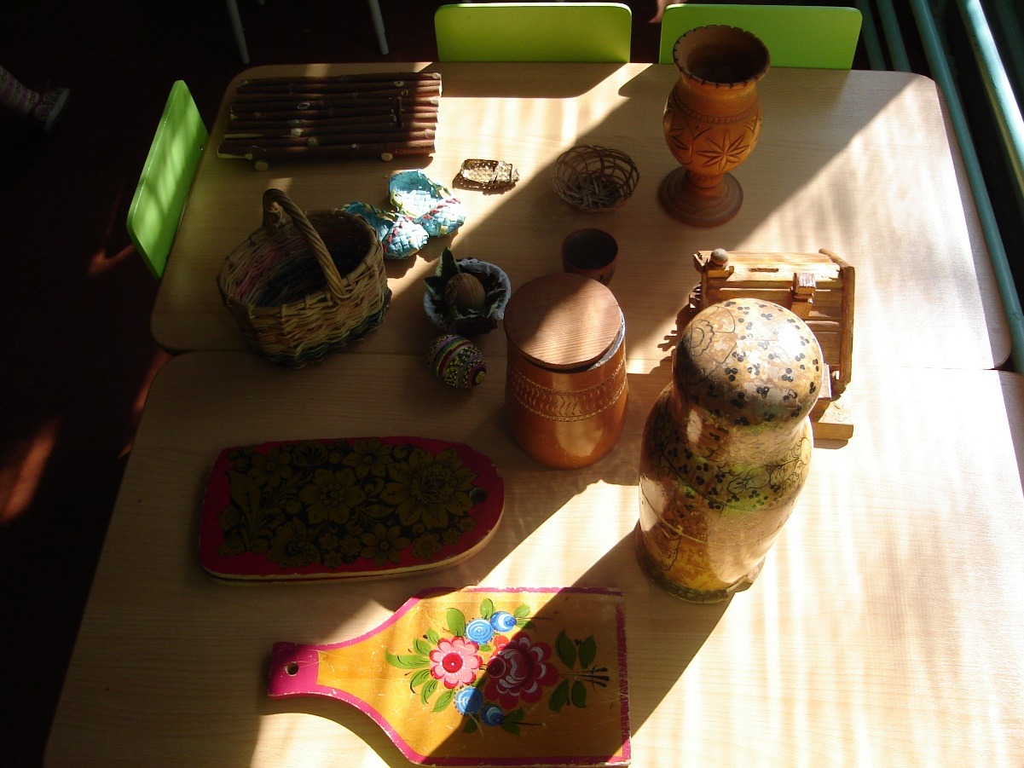
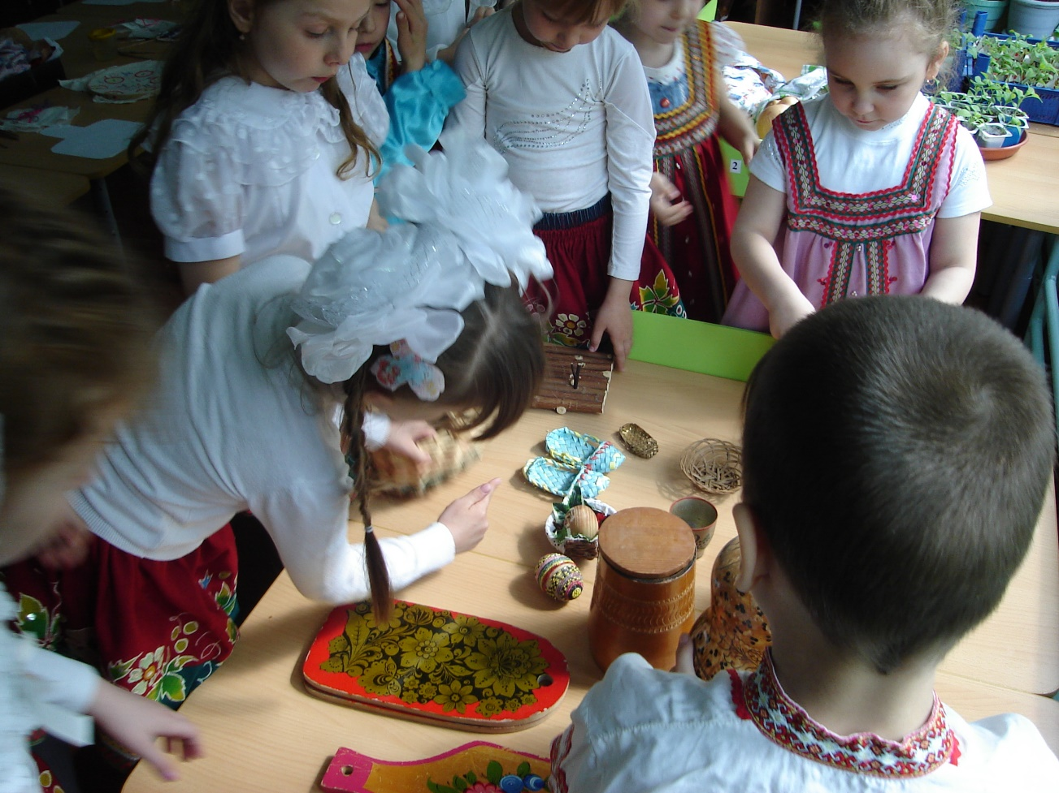
Выставка изделий русских мастеров.

Slide 10
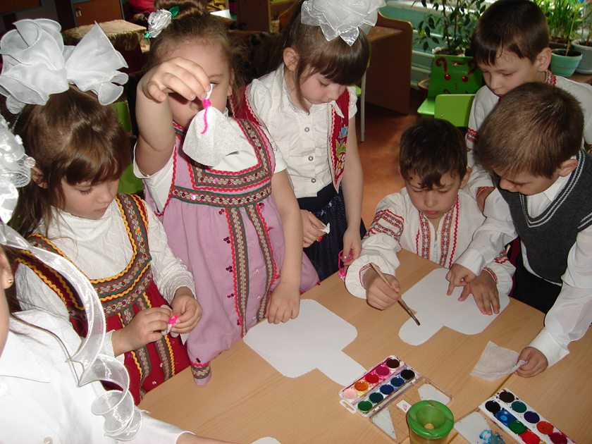
Русские народные изделия детскими руками.

Slide 11
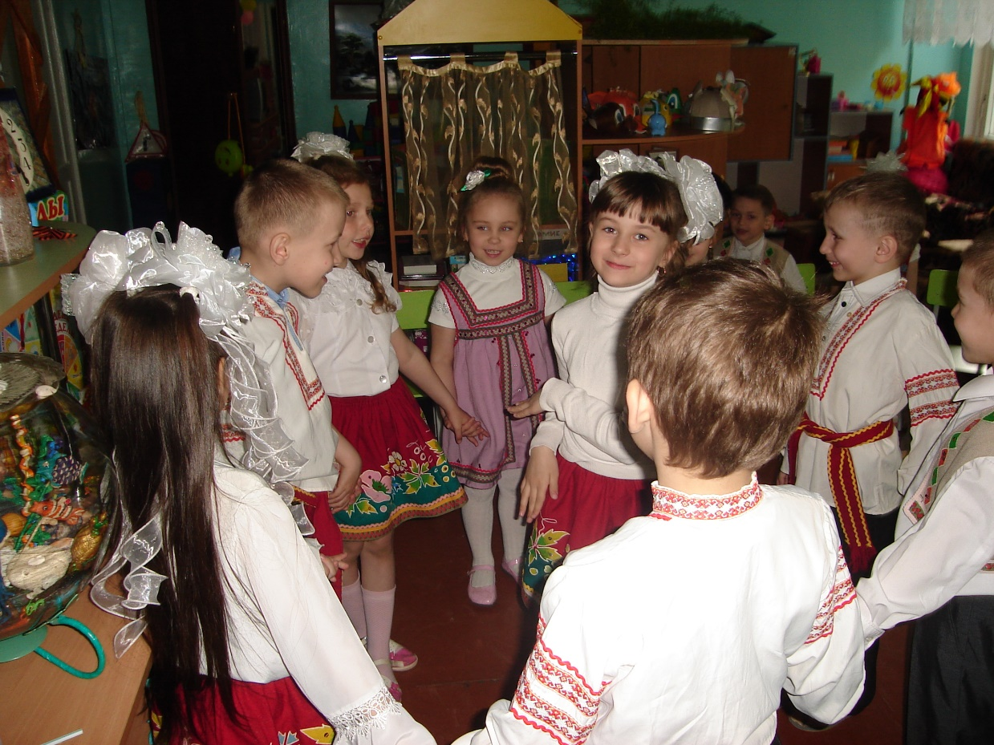
Русские народные игры. Игра «Ручеёк» Игры со считалками. Игра «Огуречик»

Slide 12
Чаепитие.

